Slide 1
SEJOURS AVEC NUITEES
Réunion de cadrage
Mardi 19 septembre 2023

Slide 2
Une nouvelle circulaire
1
Une PROCEDURE
Un GUIDe

Slide 3
1
UNE NOUVELLE CIRCULAIRE
https://eduscol.education.fr/2268/sorties-et-voyages-scolaires-dans-le-premier-degre

Slide 4
1
UNE NOUVELLE CIRCULAIRE

Slide 5
1
UNE NOUVELLE CIRCULAIRE

Slide 6
1
UNE NOUVELLE CIRCULAIRE

Slide 7
1
UNE NOUVELLE CIRCULAIRE
Catalogue national des structures d’accueil et d’hébergement
La Trousse à Projet

Slide 8
1
UNE PROCEDURE
Procédure d’autorisation des voyages scolaires dans le premier degré
Proposition du projet par le ou les enseignant.e.s
Accord du Directeur/de la Directrice d’école
Autorisation par l’Inspectrice
Transmission dossier + autorisation accordée ➔ DASEN
Information du DASEN du Département d’accueil
Sortie facultative

Slide 9
1
UNE PROCEDURE
Procédure d’autorisation des voyages scolaires dans le premier degré
Les délais :
Voyage sur le territoire français : 4 semaines
Voyage à l’étranger : 6 semaines
Décision de l’IEN :
Au moins deux semaines avant départ

Slide 10
1
UN GUIDE
Guide relatif à l’organisation des sorties et voyages scolaires dans le 1er degré
Fiche 2 : Obtenir l’autorisation de réaliser une sortie scolaire sans nuitée
Fiche 3 : Obtenir l’autorisation de réaliser un voyage scolaire
Fiche 1 : Le caractère obligatoire ou facultatif des sorties scolaires
Fiche 4 : Les règles en matière d’encadrement des élèves
Fiche 11 : Les dispositions médicales
Fiche 5 : Le financement des sorties scolaires
11 FICHES
Fiche 10 : les assurances
Fiche 6 : La prise en compte des besoins des élèves en situation de handicap ou à besoin médical spécifique
Fiche 9 : Trouver un hébergement adapté au projet pédagogique de l’enseignant
Fiche 7 : Les autorisations parentales à collecter
Fiche 8 : Organiser le transport des élèves

Slide 11
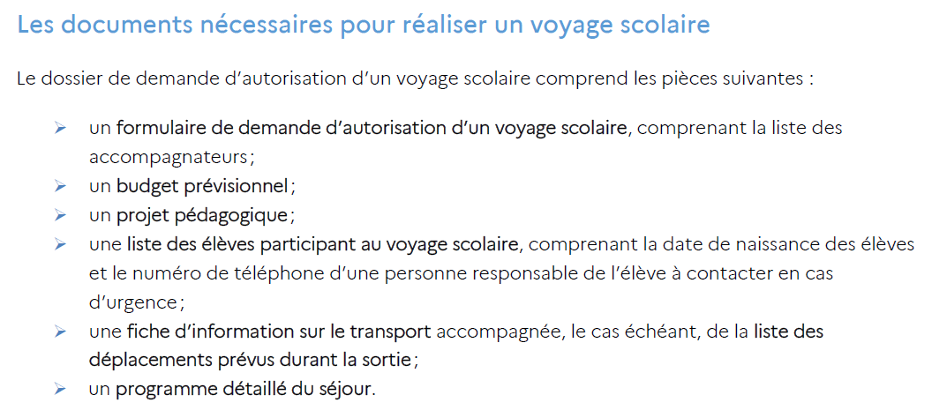
1
UN GUIDE
Guide relatif à l’organisation des sorties et voyages scolaires dans le 1er degré
Fiche 3

Slide 12
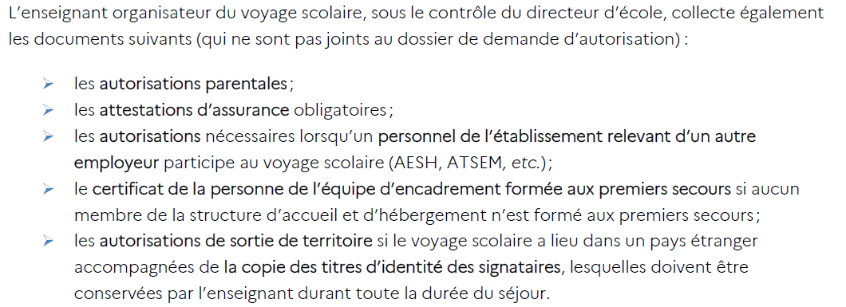
1
UN GUIDE
Guide relatif à l’organisation des sorties et voyages scolaires dans le 1er degré
Fiche 3

Slide 13
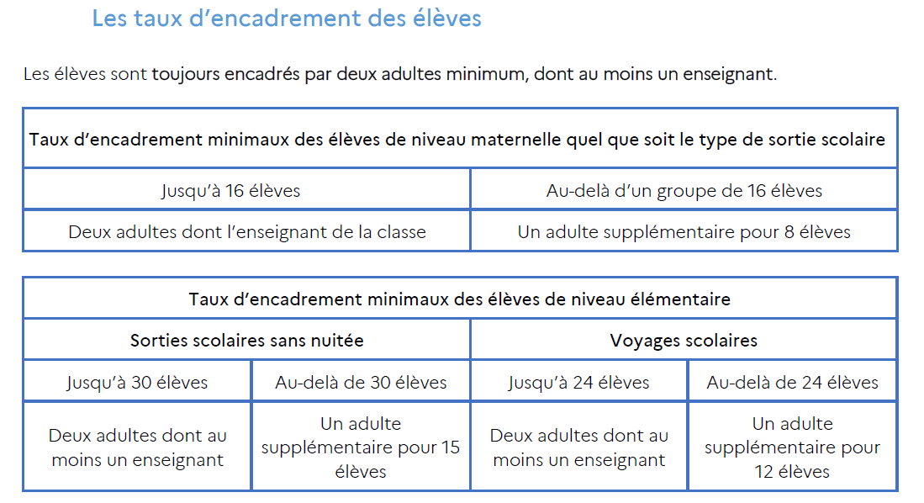
1
UN GUIDE
Guide relatif à l’organisation des sorties et voyages scolaires dans le 1er degré
Fiche 4

Slide 14
DE NOUVEAUX DOCUMENTS
2
FORMULAIRE DE DEMANDE D’AUTORISATION D’UN VOYAGE SCOLAIRE
BUDGET PREVISIONNEL
FICHE D’INFORMATION SUR LE TRANSPORT

Slide 15
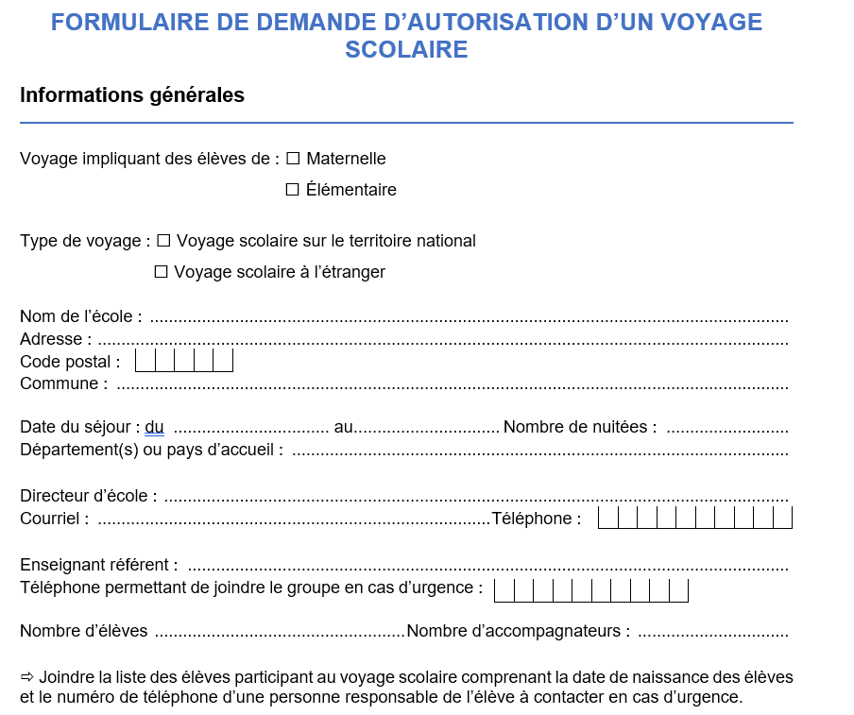
2
FORMULAIRE DE DEMANDE D’AUTORISATION D’UN VOYAGE SCOLAIRE

Slide 16
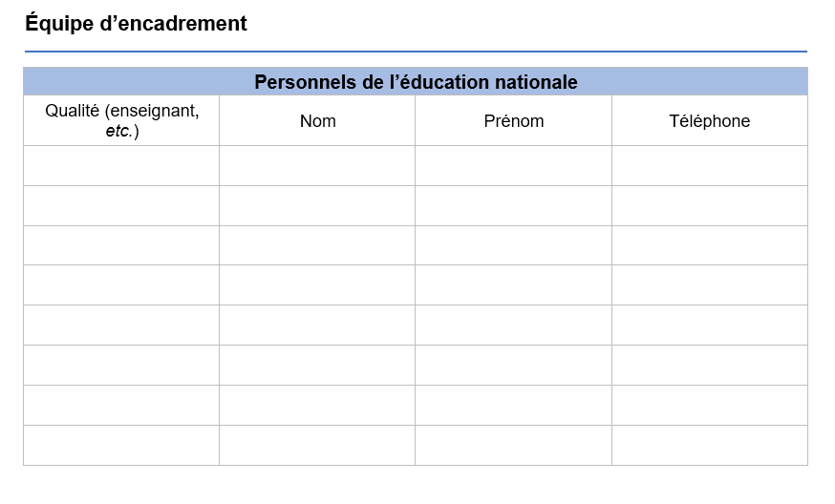
2
FORMULAIRE DE DEMANDE D’AUTORISATION D’UN VOYAGE SCOLAIRE

Slide 17
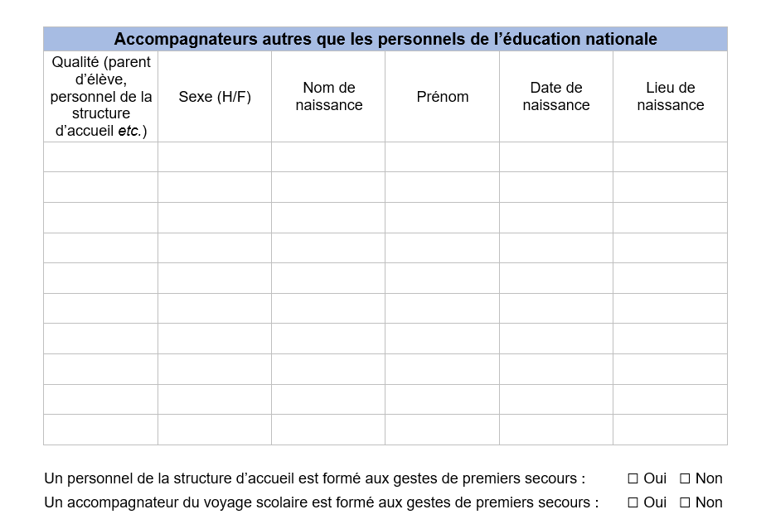
2
FORMULAIRE DE DEMANDE D’AUTORISATION D’UN VOYAGE SCOLAIRE

Slide 18
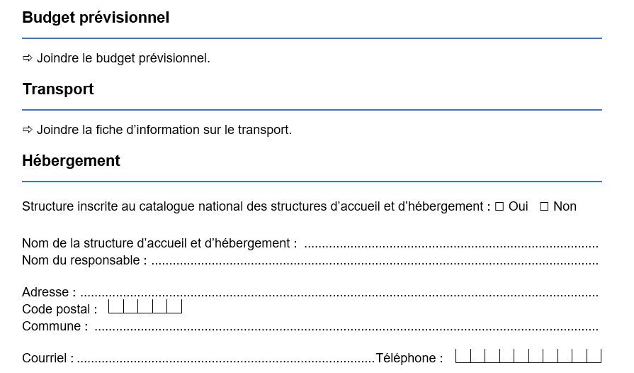
2
FORMULAIRE DE DEMANDE D’AUTORISATION D’UN VOYAGE SCOLAIRE

Slide 19
2
FORMULAIRE DE DEMANDE D’AUTORISATION D’UN VOYAGE SCOLAIRE

Slide 20
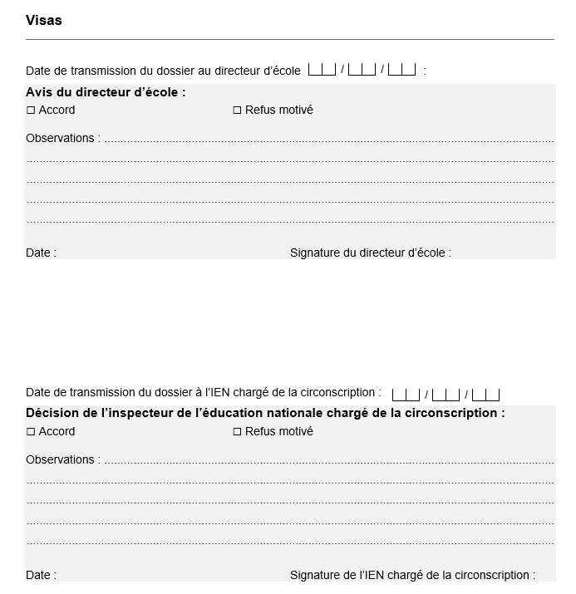
2
FORMULAIRE DE DEMANDE D’AUTORISATION D’UN VOYAGE SCOLAIRE

Slide 21
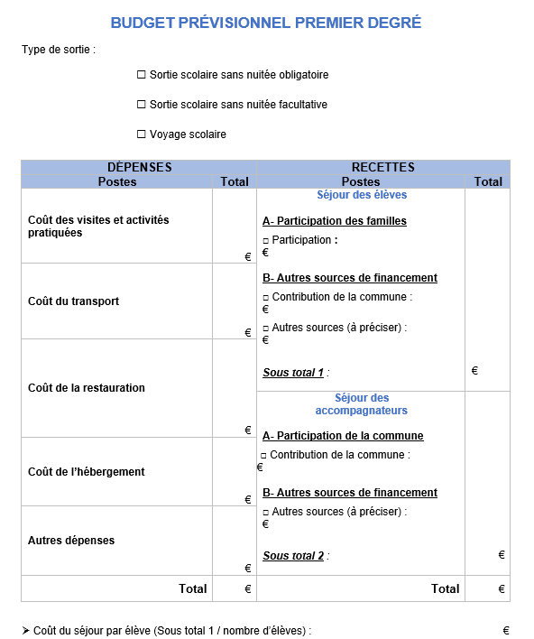
2
BUDGET PREVISIONNEL

Slide 22
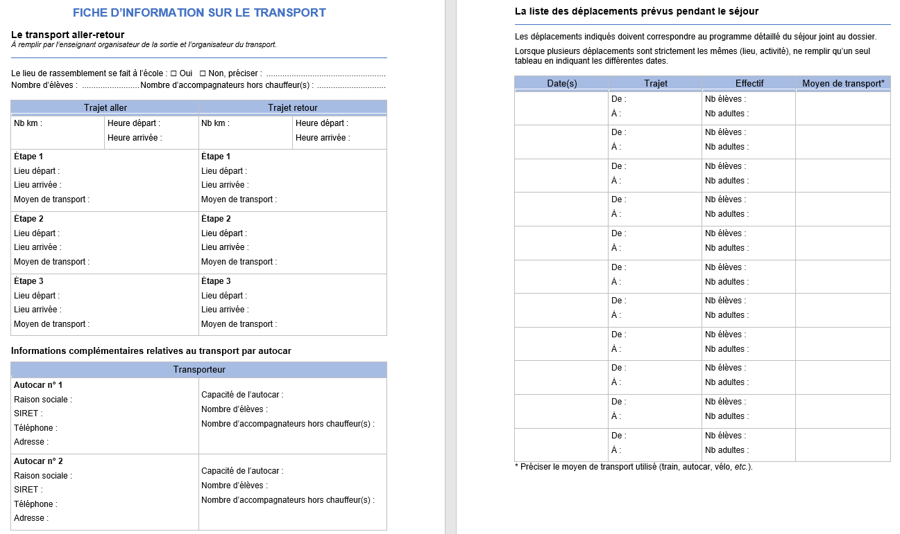
2
FICHE D’INFORMATION SUR LE TRANSPORT

Slide 23
CONSTITUTION DU DOSSIER
3
Formulaire de demande d’autorisation
Fiche récapitulative
6 parties :
Dossier pédagogique
Emploi du temps
Liste des élèves
Liste des accompagnateurs
Centre d’accueil
Transport

Slide 24
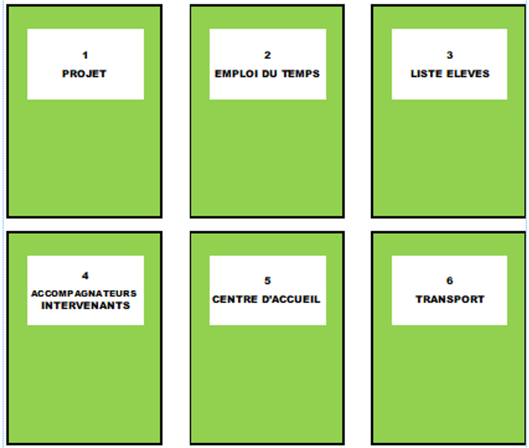
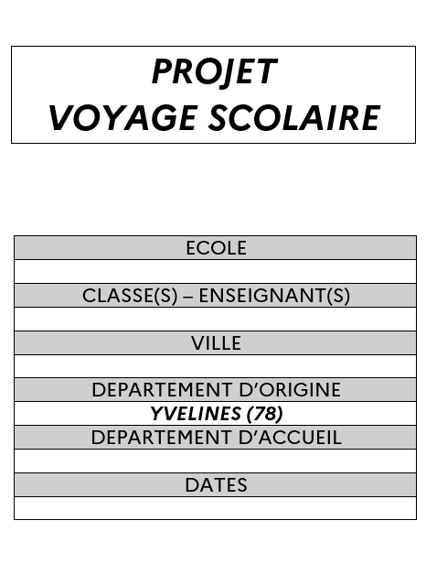
1
ORGANISATION DES DOSSIERS
Notes:
Remarques
Emploi du temps : Celui-ci doit mettre en évidence la gestion des classes quand celles-ci partent sur le même site. Il doit inclure la gestion des cars, s’il y a plusieurs cars.
Liste des élèves : Fournie par l’école
La liste des accompagnateurs : doit être différenciée par classe quand plusieurs classes partent sur le même site.
Un animateur AFPS ou PSC1 doit être indiqué pour chaque classe. Il peut être le même pour plusieurs classes sur le même site mais doit apparaître dans chaque dossier.
Impératif pour l’ensemble des activités impliquant un encadrement renforcé (équitation, voile, escalade, …)
SCHEMA DE CONDUITE
Fournis par l’organisme.
Les annexes 3 doivent être complétées précisément. Indiquer le nombre réel d’élèves et d’adultes.
Descriptif de l’itinéraire emprunté, pas de plan mappy

Slide 25
DES QUESTIONS ?

